Slide 1



Diseño de Bloques Completos al Azar
Diseño de Bloques Completos al Azar
DBCA
DBCA

Slide 2


Integrantes:
Terrel Hidalgo, Mayra
Aburto Huaman, Paulo Cesar
Quillatupa Quintana, Lucia Dayli
Cuadros Ramirez, Kevin William

Slide 3






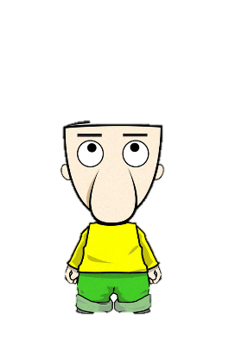
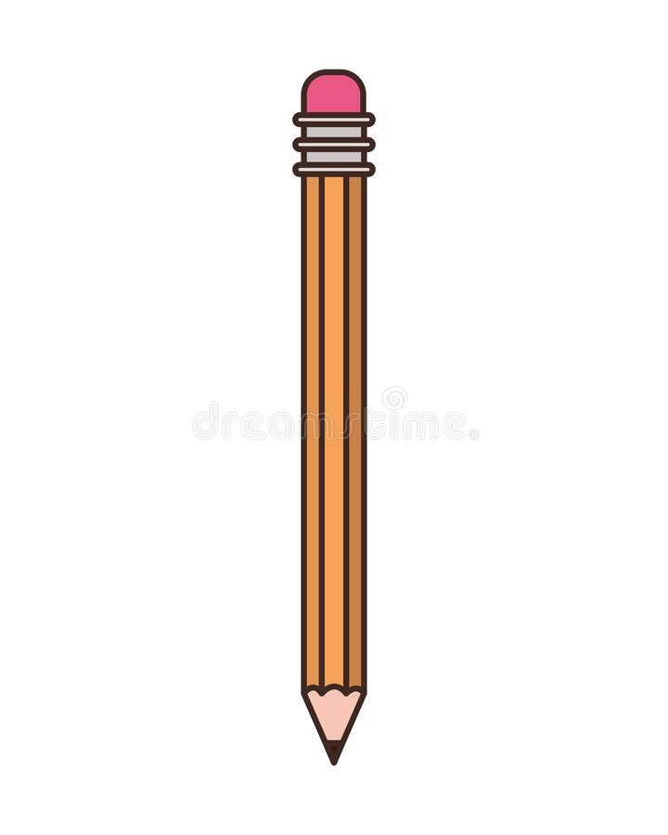
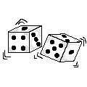
1.
Infografía
Lectura de Datos
y Análisis Descriptivo
Infografía
Supuestos de Normalidad y Homogeneidad de Varianzas
Consiste en almacenar básicamente los datos de la misma longitud en forma de hoja de datos, mientras el análisis descriptivo nos brinda un resumen preciso de los datos
Normalidad: Si los datos estas distribuidos normalmente formaran en polígono de frecuencias en forma de campana.
Homogeneidad: también conocido como homocedasticidad y considera que la varianza es constante en los diferentes niveles del factor.
2.
3.
Tabla de ANVA
4.
Prueba de Tukey
5.
“Es una técnica estadística que divide la varianza total de las unidades experimentales en distintas fuentes de variación, las cuales dependen del tipo de diseño experimental que se use.”
Prueba T
Se utiliza para señalar si los tratamientos son iguales o distintos, creando intervalos de confianza para todas las diferencias entre las parejas de medias de los niveles de los factores
La prueba “T” de student es
un tipo de estadística deductiva. Se utiliza para determinar si hay una diferencia significativa entre las medias de los grupos

Slide 4


Lectura de Datos
AGENTE | ROLLO | RESISTENCIA
1 | 1 | 70.4
2 | 1 | 73.5
3 | 1 | 55
4 | 1 | 58.2
1 | 2 | 68.5
2 | 2 | 74.5
3 | 2 | 55.5
4 | 2 | 58.5
1 | 3 | 69
2 | 3 | 73.1
3 | 3 | 56.3
4 | 3 | 59
1 | 4 | 70.3
2 | 4 | 72
3 | 4 | 58.5
4 | 4 | 59.3
1 | 5 | 71.2
2 | 5 | 71.5
3 | 5 | 60.5
4 | 5 | 60.5
Ejercicio:
Una empresa textil desea probar el efecto que tienen cuatro agentes químicos sobre la resistencia de un tipo de tela. Como puede haber variabilidad entre un rollo de tela y otro, decide utilizar un DBCA, considerando los rollos de tela como bloques. Se selecciona cinco rollos y les aplica cuatro agentes químicos en orden aleatorio. A continuación, se proporcionan los resultados de la resistencia a la tensión en lb/pulgadas2 .

Slide 5

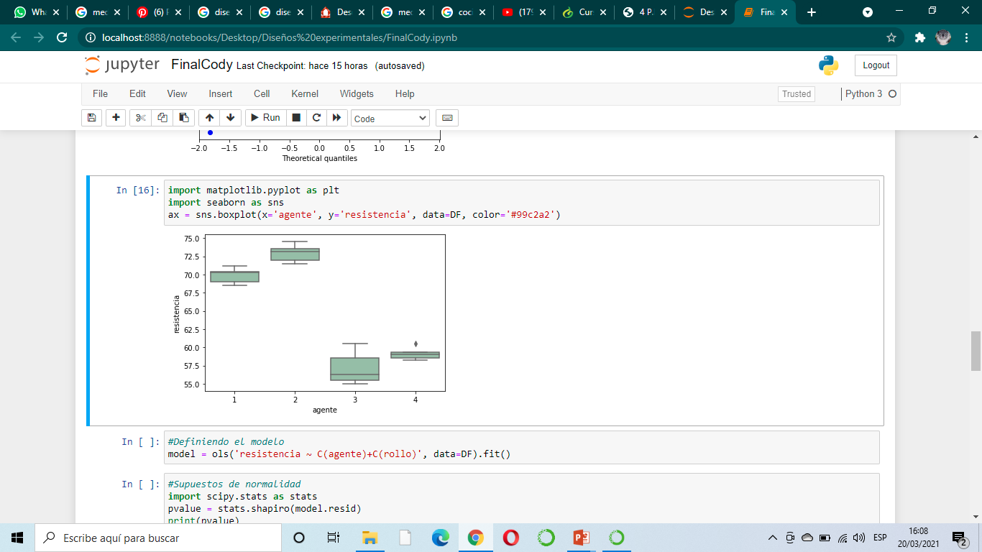

DATOS DESCRIPTIVOS

Slide 6
Elementos del Diseño
Factores:
Agente
Rollo.
Nieveles del Factor:
Agente | Rollo
1 | 1
2 | 2
3 | 3
4 | 4
 | 5

Slide 7

Elementos del Diseño
Tratamientos:
Agente Químico:1,2,3,4
Bloques:
Rollo de tela: 1,2,3,4,5
Unidad experimental:
1 Rollo de tela
Variable Respuesta:
Resistencia a la tensión en lb/pulgada2

Slide 8


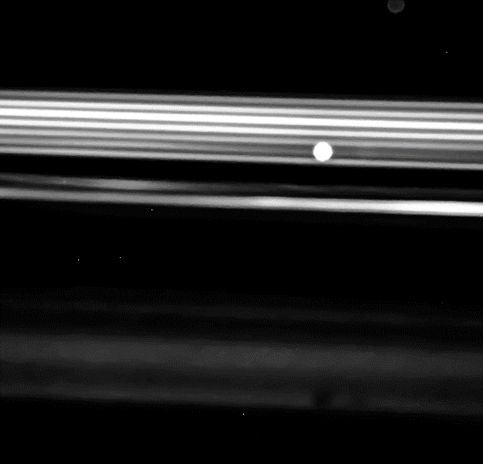


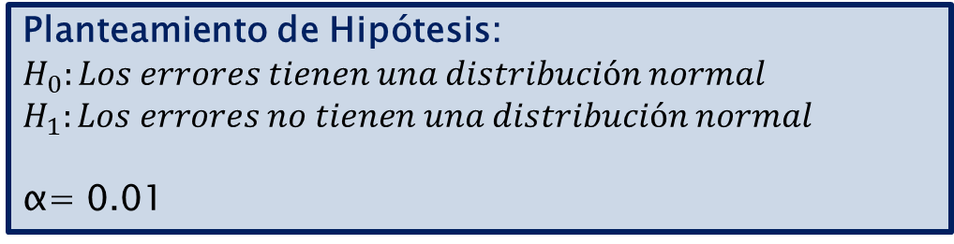
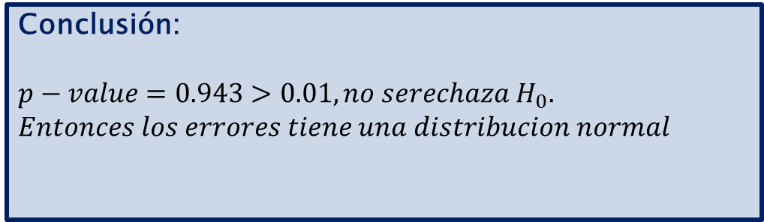
Supuesto de Normalidad
Planteamiento de Hipótesis:
$$H_{0}:Los errores tienen una distribución normal$$
$$H_{1}:Los errores no tienen una distribución normal$$
α= 0.01
Conclusión:
$$p−value=0.943>0.01, no serechaza H_{0}.$$
$$Entonces los errores tiene una distribucion normal$$

Slide 9

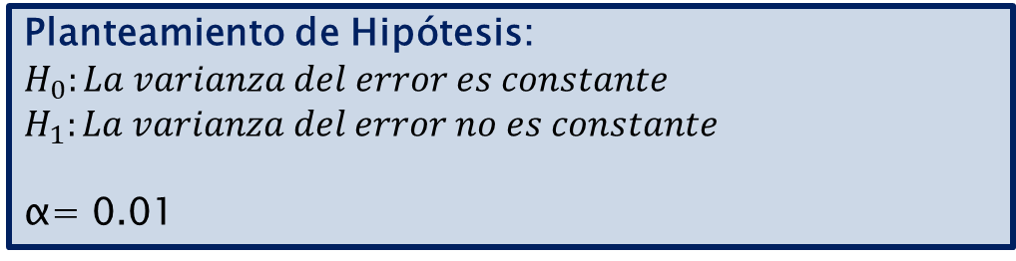
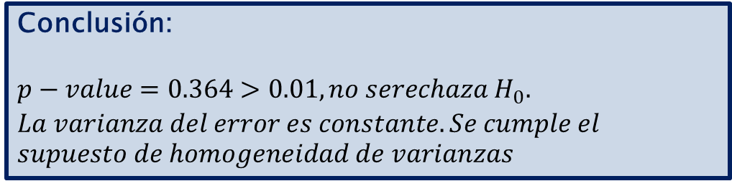
Supuesto de Homogeneidad
Planteamiento de Hipótesis:
$$H_{0}:La varianza del error es constante$$
$$H_{1}:La varianza del error no es constante$$
α= 0.01
Conclusión:
$$p−value=0.364>0.01, no serechaza H_{0}.$$
$$La varianza del error es constante. Se cumple el$$
$$supuesto de homogeneidad de varianzas$$

Slide 10



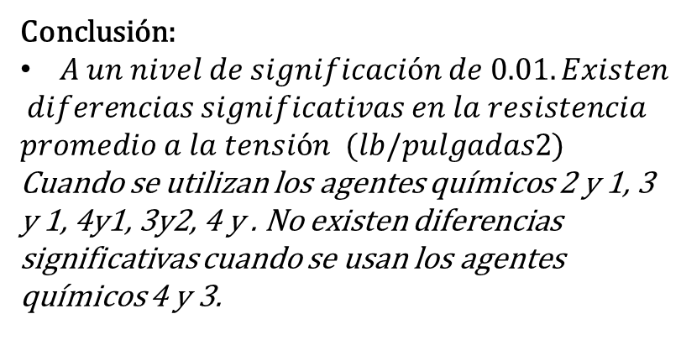
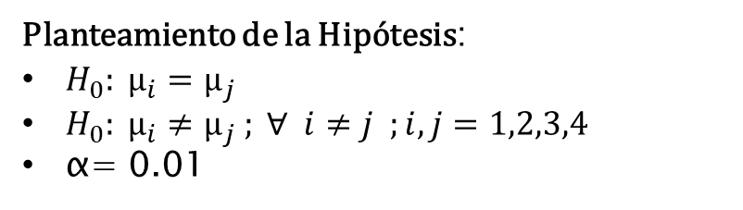
Prueba de Tukey
Planteamiento de la Hipótesis:
$H_{0}: μ_{i}=μ_{j}$
$H_{0}: μ_{i}≠μ_{j} ; ∀ i≠j ;i,j=1,2,3,4$
α= 0.01
Conclusión:
$A un nivel de significación de 0.01. Existen$
$diferencias significativas en la resistencia$
$promedio a la tensión$ $(lb/pulgadas2$) Cuando se utilizan los agentes químicos 2 y 1, 3 y 1, 4y1, 3y2, 4 y . No existen diferencias significativas cuando se usan los agentes químicos 4 y 3.

Slide 11

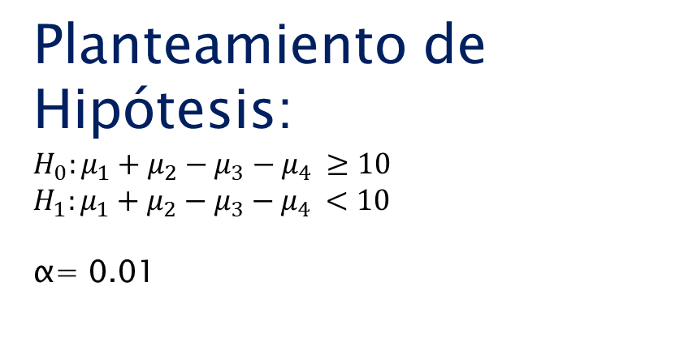
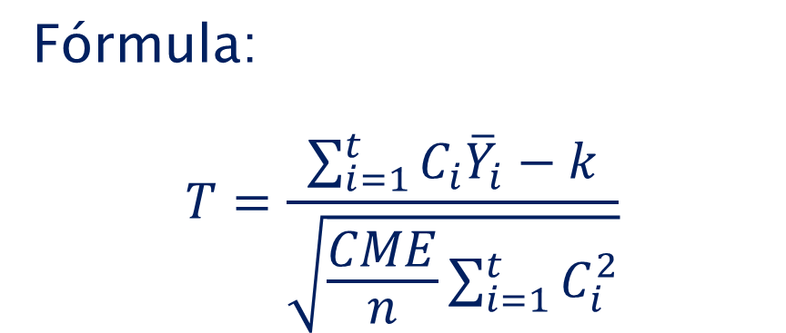
Estadístico “T”
Planteamiento de Hipótesis:
$$H_{0}:μ_{1}+μ_{2}−μ_{3}−μ_{4 }≥10$$
$$H_{1}:μ_{1}+μ_{2}−μ_{3}−μ_{4 }<10$$
α= 0.01
Fórmula:
$$T=\frac{\sum_{i=1}^{t}{C_{i}{\overline{Y}}_{i}−k}}{\sqrt{\frac{CME}{n}\sum_{i=1}^{t}{C_{i}^{2}}}}$$

Slide 12
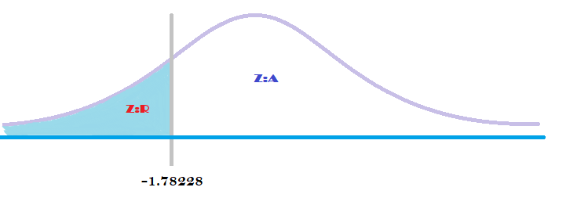
Estadístico “T”
Conclusión:
Como Tc=12.4381>Ttab a un nivel de significancia de 0.01 se acepta HO, por lo tanto el promedio de resistencia del agente químico 1 más el agente químico 2 menos el agente químico 3 menos el agente químico 4 es mayor a 10 .

Slide 13

Referencias Bibliograficas:
https://www.reneshbedre.com/blog/anova.html
https://docs.scipy.org/doc/scipy/reference/generated/scipy.stats.levene.html
https://rpubs.com/cete/dba
https://fhernanb.github.io/libro_regresion/homo.html
https://www.statology.org/brown-forsythe-test-in-python/
https://es.wikipedia.org/wiki/Prueba_Brown-Forsythe
https://inis.iaea.org/collection/NCLCollectionStore/_Public/29/013/29013528.pdf
https://fhernanb.github.io/libro_regresion/homo.html

Slide 14


